Slide 1
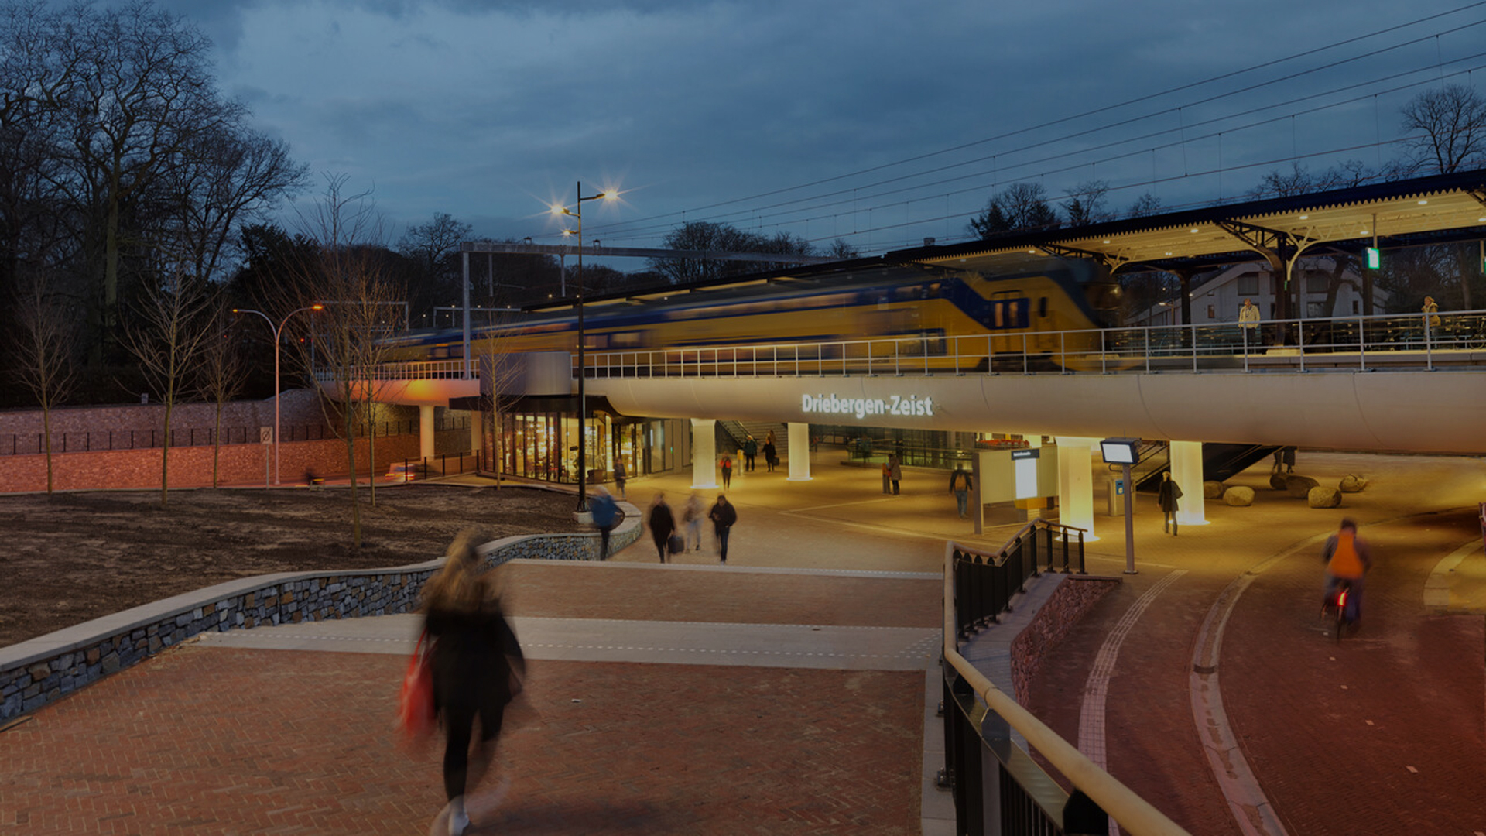
Materiaal paspoorten en digitale product paspoorten in de bouw
Janneke Bosma jambosma@gmail.com Construction Management & Engineering

Slide 2
Wat is een materiaalpaspoort
“A material passport (or product passport) is a digital interface composing a certified identity of a single identifiable product by accessing the set of life cycle registrations linked to this object in order to yield insight into the sustainability and circularity characteristics, the circular value estimation, and the circular opportunities for both that product and its underlying component and materials.” (van Capelleveen et al., 2023)

Slide 3
Wat is een materiaalpaspoort
Digitale interface;
Alleenstaand identificeerbaar product en bijbehorende life cycle informatie;
Inzicht krijgen in duurzame en circulaire kenmerken, waarde en kansen;
Dit niet alleen van het product, maar ook onderliggende component en materialen.

Slide 4
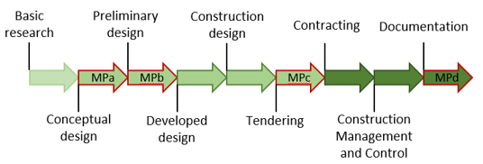
Wanneer gebruik je een materiaalpaspoort?
Notes:
Mpa – dient als grove inschatting en optimalisatie tool. Bij varianten studies kan er gekeken worden naar de meest geschikte constructie op basis van recycling potentie en de gevolgen voor het milieu. Deze fase heeft het meeste impact op het gebied van recyclen, afval en de impact op het milieu. Bij het gebruik van BIM is het hier belangrijk dat de geometry goed is gemoduleerd en de elementen de juiste classificatie zijn toebedeeld.
MPb – functioneert ook als een optimalisatie tool. Hier kunnen bijv. diktes en lagen van het toegepaste product/materiaal nog aangepast worden.
MPc – Tijdens de tenderfase kan de exacte material samenstelling getoetst worden. MPd- Dient als documentatie waarin de eindsituatie in is opgenomen en dit kan dienen als een tweedehands grondstoffen kadaster.

Slide 5
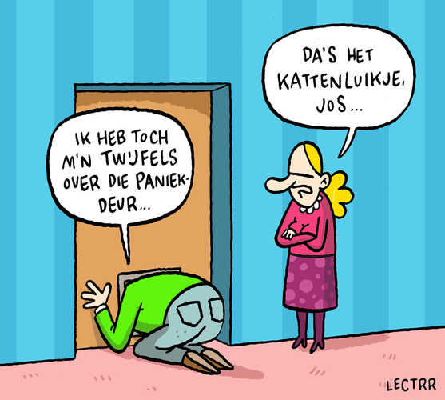
Uitdagingen
Onduidelijk wat er precies in een paspoort hoort (geen format);
Het doel van het paspoort verschilt waardoor er verwarring is onder de stakeholders over de voordelen van een paspoort;
Bovenstaand zorgt ook voor beperkingen in het maken van (semantische en technische) standaarden om te implementeren;
Er is gebrek aan Environmental Product Declarations en betrouwbare input;

Slide 6
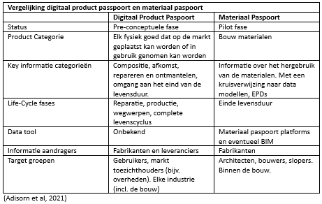
Van materiaalpaspoort naar digitaal product paspoort
In de literatuur wordt de terminology van een MP en DPP door elkaar gebruikt;
DPP wordt gezien als een oplossing voor het gebrek aan consistende en betrouwebare informatie;
Het kan als een track & trace instrument dienen;
‘Verplicht’ naar verwachting in 2026

Slide 7
Inhoud digitaal product paspoort
Momenteel geen format;
Algemene onderdelen inhoud: productiegegevens, gebruiks data, einde levensduur data en life cycle data.
‘Must haves’ gedefinieerd;
Zie volgende dia voor de must haves.

Slide 8
Inhoud digitaal product paspoort
Onderwerpen die ontbraken tijdens de workshop:
Environmental Product Declaration;
Algemene info (coordinaten, object nummer, etc);
Data over de rijpheid (maturity measurements);
Strategisch schaarse materialen;
Inspecties tijdens de bouwfase;
Informatie over de omgeving (bijv. ondergrond);
Informatie over de weersomstandigheden tijdens uitvoering.

Slide 9
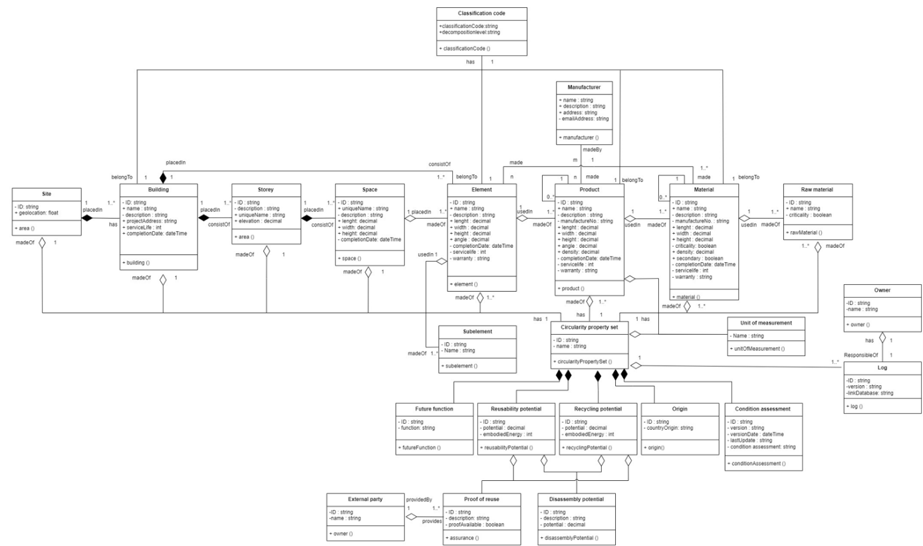
Inhoud digitaal product paspoort – Data structuur
Notes:
zie thesis/ github voor duidelijker figuur.

Slide 10
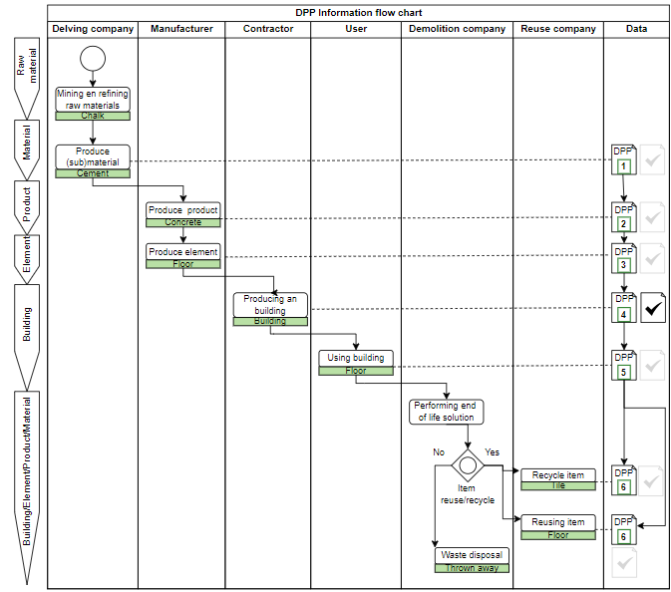
Proces DPP
Notes:
Rechts is de zien dat in elke fase voor overhandigen van informatie een validatie (check) hoort plaats te vinden. Binnen de thesis ligt de focus op contractor level.

Slide 11
MP/DPP Selectie
Bestaande materiaalpaspoorten/digitale product paspoorten vergeleken op basis van de must haves (applicability) en de algemene eisen.
Voor algemene eisen, zie de voetnoot onder deze dia.
Voor uitleg achter de score, zie Thesis.
Notes:
Andere algemene eisen DPP:
-Wettelijke verplichtingen: Er moet voor gezorgd worden dat de DPP voldoet aan de General Data Protection Regulation (GDPR) (Berg et al., 2022)(Jansen et al., 2023) , de Extended Producer Responsibility (EPR), de EU overheidswetgeving "right to repair", en de nieuwe Ecodesign for Sustainable Products Regulation (ESPR) (Jansen et al., 2023).
-Functionele geschiktheid: Afstemming op sectorspecifieke behoeften is essentieel, met name voor het ondersteunen van de doelstellingen van de circulaire economie en het waarborgen van de transparantie van de toeleveringsketen. Het MP mag geen belemmering vormen voor bestaande ketenprocessen, productkwaliteit of veiligheid (Jansen et al., 2023).
-Veiligheid, vertrouwelijkheid en IP-bescherming: De gegevens moeten herkomst, integriteit, verifieerbaarheid en compliance garanderen. Onveranderlijkheid is essentieel en veilige gegevensuitwisseling binnen de leden van de waardeketen moet worden gewaarborgd. De controle over de gegevens moet bij de gegevensverstrekkers blijven om het intellectuele eigendom te beschermen (Jansen et al., 2023) (Buchholz & Lützkendorf, 2022).
-Toegankelijkheid: Zorg voor toegang voor toegewezen partijen door middel van een toegangscontrolemechanisme. Verder zorgen voor participatiemogelijkheden voor partijen zonder stabiele internetverbindingen of geavanceerde IT-systemen (Jansen et al., 2023). Volgens (Buchholz & Lützkendorf, 2022) moet de gebruiker permanent toegang hebben tot de gegevens van de hele levenscyclus. Bovendien moeten de gegevens gemakkelijk te begrijpen zijn voor de gebruiker.
-Interoperabiliteit: De DPP-informatie moet uitwisselbaar zijn over verschillende bedrijfsgrenzen heen.Deze interoperabiliteit binnen en tussen systemen wordt mogelijk gemaakt door het gebruik van gedeelde semantische en gestandaardiseerde gegevensschema's (Jansen et al., 2023) (Buchholz & Lützkendorf, 2022).
-Modulariteit en aanpasbaarheid: Het DPP moet flexibiliteit bieden, zodat gebruikers toevoegingen en aanpassingen kunnen doen. Bovendien kunnen actoren, producten of attributen worden verwijderd of aangepast als de eisen evolueren, waardoor het essentieel is dat het MP de veranderingen in de waardeketen kan accommoderen (Jansen et al., 2023).
-Beschikbaarheid en tijdsgedrag: De informatie moet toegankelijk zijn wanneer dat nodig is, met veranderlijke vereisten voor real-time gegevens in verschillende use cases.Bepaalde onderdelen moeten mogelijk real-time zijn (Jansen et al., 2023).De gegevens moeten altijd geldig en actueel zijn (Buchholz & Lützkendorf, 2022).
-Overdraagbaarheid: De informatie moet overdraagbaar zijn tussen softwaresystemen om gedecentraliseerde systemen mogelijk te maken. Draagbare productidentifiers zijn nodig om de levenscyclus van een product te volgen. Bovendien moeten ze in de hele EU kunnen worden geharmoniseerd en gebruikt (Jansen et al., 2023).Volgens (Buchholz & Lützkendorf, 2022) moet er een chronologische tijdlijn van de evolutie bestaan door de gegevens te traceren.
-Geen redundantie: Op paspoortniveau mogen de gegevens geen overmatige informatie bevatten (Buchholz & Lützkendorf, 2022).

Slide 12
Regelgeving en definities
Regelgeving die (mogelijk) invloed heeft op een dpp:
NEN 2767 & NEN 2660
ISO 15926 & open standard CB-NL
CSRD & ESRS E5 (gebruik termonoloy)
EU Taxonomy (?)
Definitie verschillen:
Er zijn verschillende meningen over wat als product / materiaal, etc wordt gedefinieerd.
Hetzelfde geld voor recycelen en hergebruiken (ik heb definitie CSRD & ESRS E5 gebruikt)
Notes:
Betreft de definitie voor materiaal en product heb ik tijdens mijn onderzoek deze van circulair bouwen cb’23 gebruikt. Echter verschilt deze met bijv. verschillende bestaande datastructuren. Het is daarom belangrijk vooraf het rapporteren duidelijk te hebben welk niveau voor wat wordt aangehouden.

